Slide 1

Introdução ao MongoDB

Slide 2


Quem sou eu?
Maria Luísa Moreno
Minha formação
Minha carreira
Líder na área de Tecnologia na Escola DNC
Bacharel Interdisciplinar em Ciência e Tecnologia pela UNIFESP.
Project Management Full Stack - Formação em Projetos.
Iniciação Científica na área de dados.
Embraer - Estagiária na área de Engenharia
DNC - Desenvolvedora Full Stack
DNC - Líder na área de Tecnologia

Slide 3
O que é MongoDB?

Slide 4

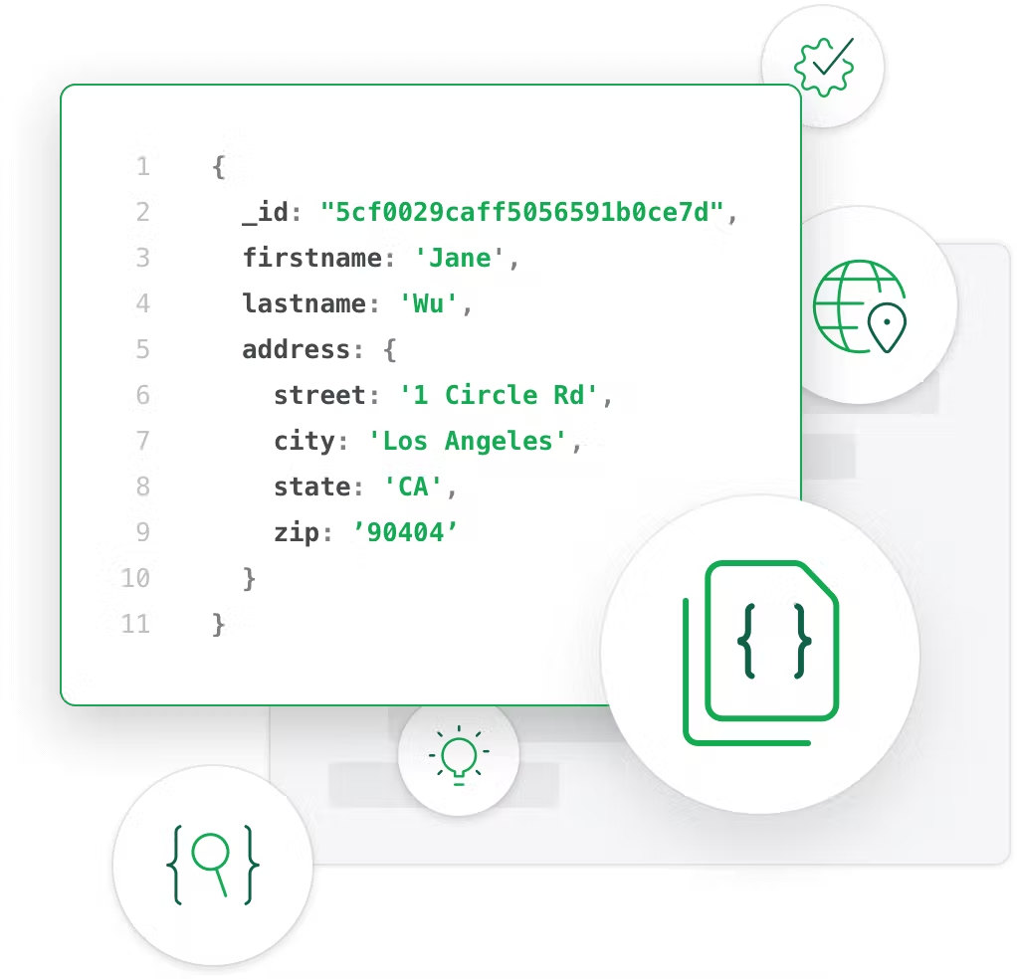
Mas afinal,
O que é o ?
É um banco de dados não-relacional, o famoso NoSQL.
É orientado a documentos, descritos como dados no formato de chave-valor (JSON).
Foi desenvolvido para oferecer escalabilidade, desempenho e alta disponibilidade.
Sintaxe para consultas: permite que você faça consultas das mais simples às mais complexas, podendo obter todos os tipos de informações.
Permite executar consultas executando código JavaScript.

Slide 5

Certo, mas e
Qual a diferença entre NoSQL e SQL?
Formato de armazenamento de dados:
Details
Details
Details
Details
Details
Details
Details | Details | Details
Details | Details | Details

Slide 6
Certo, mas e
Qual a diferença entre NoSQL e SQL?
Formato de armazenamento de dados:
{
aluno_id: 1234567890
nome: "Maria"
responsavel: "André"
cidade: "São José dos Campos"
},
{
aluno_id: “batatinha”
nome: "Ana"
cidade: "Jacareí"
}
aluno_id | nome | responsavel
1234567890 | Maria | André
1234567891 | Ana | null

Slide 7
Certo, mas e
Qual a diferença entre NoSQL e SQL?
É altamente adaptável e flexível.
Permite consultas e campos de retorno dentro de um documento.
Envolve maior consumo de memória.
Carece de junções (joins) ou análises incorporadas - favorece duplicação.
Interface amigável.
É possível acessar os dados associados usando junções (joins), o que minimiza a duplicação.
O esquema não pode ser alterado.
Sua escalabilidade é limitada.
Qual é o melhor? Nenhum, pois tanto o MySQL quanto o MongoDB têm algumas vantagens e desvantagens, depende do objetivo da sua aplicação.

Slide 8
Instalação e Configuração do MongoDB

Slide 9
Iniciando com o MongoDB
Instalar e Configurar o MongoDB
Acesse: https://www.mongodb.com/try/download/community
Iremos seguir os passos de instalação do MongoDB Community versão Windows.

Slide 10
Estrutura do MongoDB

Slide 11



Estrutura
Como é o ?
Collection
Documents
Alunos
Maria
João
Ana
Disciplinas
Geografia
Artes
Banco de Dados
NoSQL
Professores
Marta
Leo

Slide 12

Estrutura do MongoDB
Databases
Databases, ou “banco de dados” em português, são onde ficarão nossas collections.
Podemos verificar quais dbs temos acesso através do comando;
show dbs
Para selecionar um banco de dados para realizar operações, temos o comando:
use nome_do_bd

Slide 13

Estrutura do MongoDB
Collections
Collections, ou “coleções” em português, são onde nossos documentos ficarão salvos. Podemos fazer uma analogia com o SQL e compará-las com as tabelas.
As collections podem ser criadas automaticamente ao se inserir novos documents.
Podemos verificar quais collections temos em nosso banco através do comando;
show collections

Slide 14

Estrutura do MongoDB
Documents
Documents, ou “documentos” em português, são arquivos que irão possuir os dados que queremos armazenar no database.
Podemos fazer uma analogia com o SQL e compará-las com as linhas de uma tabela.
Esses documents são do formato BSON - Binary JSON.
As chaves são do tipo “String”.
O delimitador entre Chave-Valor é o “:” (dois pontos).
Cada entrada “Chave-Valor” é separada por “,” (vigula).
Cada objeto JSON é delimitado por “{}” (Chaves).

Slide 15
Estrutura do MongoDB
Documents
valor - string
{
primeiroNome: “Maria”,
apelido: “Malu”,
telefone: 1234567890,
comidaFavorita: [“pizza”, “chocolate”],
formada: true,
formacoes: {
escola: “DNC”,
ano: 2021
},{
escola: “UNIFESP”,
ano: 2019
}
}
valor - int
campos
valor - array
valor - object
https://www.mongodb.com/docs/manual/reference/bson-types/

Slide 16
Insert Prático

Slide 17
Hora da Prática!
Inserir documents em uma Collection
insertOne():
Usado para inserir um único documento ou registro no banco de dados.
Se a coleção não existir, primeiro cria-se a coleção e, a seguir, insere-se o documento especificado.
Exemplo:
db.collection.insertOne( { item: "card", qty: 15 } )

Slide 18
Hora da Prática!
Inserir documents em uma Collection
insertMany():
Usado para inserir vários documentos ou registros no banco de dados.
Se ordered for definido como verdadeiro e qualquer documento relatar um erro, os documentos restantes não serão inseridos.
Se ordered for definido como falso, os documentos restantes serão inseridos mesmo se ocorrer um erro.
Valor default de ordered: verdadeiro.
Exemplo:
db.collection.insertMany([ { item: "card1", qty: 15 } , { item: "card2", qty: 21 } ], { ordered: false })

Slide 19
Find Prático

Slide 20
Hora da Prática!
Buscar documents em uma Collection
findOne():
Usado para buscar um único document em uma collection.
Retorna o primeiro document que ele encontrar na collection que corresponda com o campo especificado.
Se não especificar campos, irá retornar o primeiro document inserido.
Exemplo:
db.collection.findOne()

Slide 21
Hora da Prática!
Buscar documents em uma Collection
find():
Usado para buscar um ou mais documents em uma collection.
Se não especificar campos, irá retornar todos os documents da collection.
Exemplo:
db.collection.find()
É possível especificar condições (query) e quais campos você deseja mostrar do resultado (projection):
db.collection.find({<query>}, {projection: 1 ou 0})

Slide 22
Hora da Prática!
Buscar documents em uma Collection
Operadores lógicos:
$eq | Corresponde a valores que são iguais a um valor especificado.
$gt | Corresponde a valores superiores a um valor especificado.
$gte | Corresponde a valores maiores ou iguais a um valor especificado.
$in | Corresponde a qualquer um dos valores especificados em um array.
$lt | Corresponde a valores inferiores a um valor especificado.
$lte | Corresponde a valores menores ou iguais a um valor especificado.
$ne | Corresponde a todos os valores que não são iguais a um valor especificado.
$nin | Não corresponde a nenhum dos valores especificados em um array.

Slide 23
Hora da Prática!
Buscar documents em uma Collection
Operadores que permitem combinações de operadores lógicos:
$and | Junta as cláusulas de consulta com uma lógica AND devolve todos os documentos que correspondem às condições de ambas as cláusulas.
$not | Inverte o efeito de uma expressão de consulta e devolve documentos que não correspondem à expressão da consulta.
$nor | Junta as cláusulas de consulta com um NOR lógico devolve todos os documentos que não correspondem a ambas as cláusulas.
$or | Junta as cláusulas de consulta com um OU lógico devolve todos os documentos que correspondem às condições de qualquer uma das cláusulas.

Slide 24
Update Prático

Slide 25
Hora da Prática!
Atualizar documents em uma Collection
updateOne():
Irá atualizar somente o primeiro document que encontrar com as condições de filtro.
Exemplo:
db.collection.updateOne(<filter>, <update>)

Slide 26
Hora da Prática!
Atualizar documents em uma Collection
updateMany():
Irá atualizar todos os documents que encontrar com as condições de filtro.
Exemplo:
db.collection.updateMany(<filter>, <update>)

Slide 27
Hora da Prática!
Atualizar documents em uma Collection
Parâmetros que existem no update:
$currentDate | Define o valor de um campo para a data atual
$inc | Aumenta o valor do campo pelo montante especificado.
$min | Só atualiza o campo se o valor especificado for menor que o valor do campo existente.
$max | Só atualiza o campo se o valor especificado for maior do que o valor do campo existente.
$mul | Só atualiza o campo se o valor especificado for maior do que o valor do campo existente.
$rename | Renomeia um campo.
$set | Define o valor de um campo em um documento.
$setOnInsert | Define o valor de um campo se uma atualização resultar em uma inserção de um documento.
$unset | Remove o campo especificado de um documento.

Slide 28
Delete Prático

Slide 29
Hora da Prática!
Excluir documents em uma Collection
deleteOne():
Exclui o primeiro document que possuir a condição do filtro.
Exemplo:
db.collection.deleteOne(<filter>)

Slide 30
Hora da Prática!
Excluir documents em uma Collection
deleteMany():
Exclui todos os document que possuam a condição do filtro.
Exemplo:
db.collection.deleteMany(<filter>)

Slide 31
Indexes

Slide 32
Otimizando meu database
O que é um index?
Os índices apoiam a execução eficiente de consultas no MongoDB.
São estruturas de dados especiais que armazenam uma pequena porção do conjunto de dados da coleção de uma forma fácil de atravessar.
Exemplo:
db.collection.createIndex( <key and index type specification>) // 1 = ASC, -1 = DESC

Slide 33
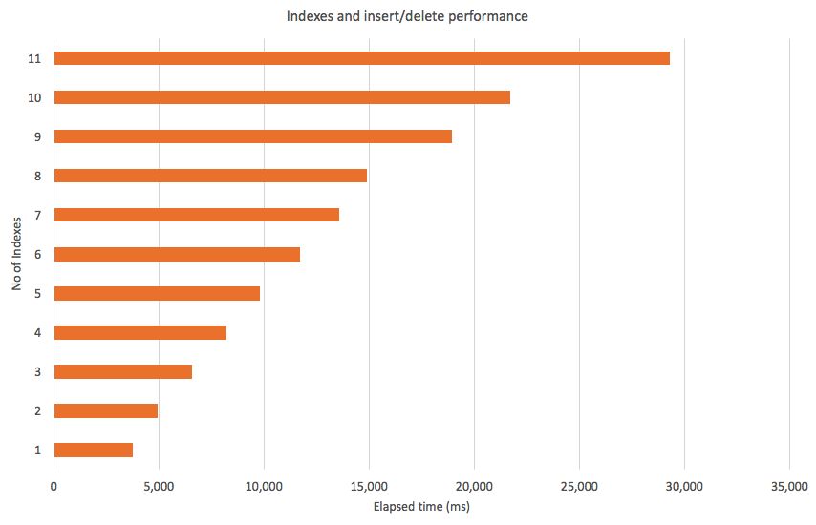
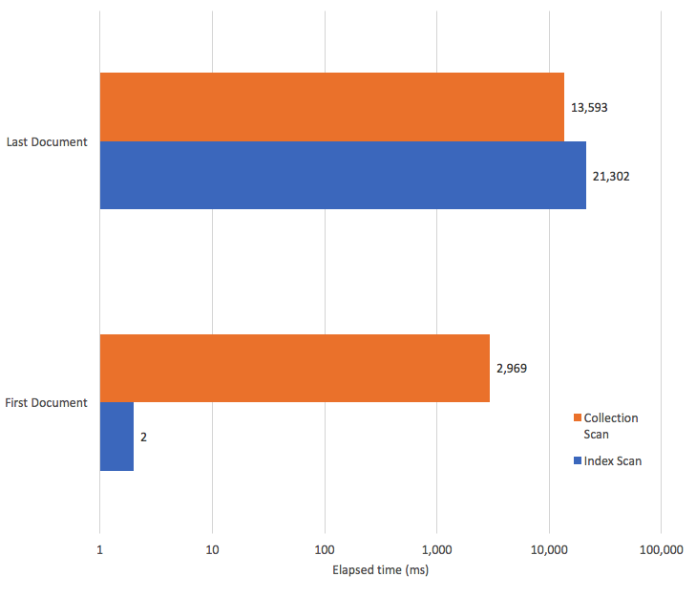
Otimizando meu database
Performance de um index

Slide 34
Case Prático

Slide 35
Case Prático
Analisando dados do airbnb
Vamos pegar um Sample Database do MongoDB e disponibilizar no MongoDB Atlas: https://www.mongodb.com/docs/atlas/sample-data/
Objetivo: Fazer uma análise de como estão os dados e tirar algumas informações do dataset.

